Slide 1
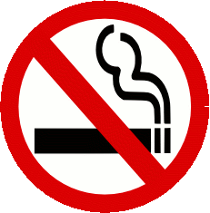
DZIEŃ BEZ PAPIEROSA
31 maja
Kamil Płaza

Slide 2
Spis treści
Co to jest papieros?
Dlaczego palimy papierosy?
Jak palenie wpływa na nasz organizm?
Jak palenie wpływa na nasz organizm? Ad. 1
Jak palenie wpływa na nasz organizm? Ad. 2
Jak palenie wpływa na nasz organizm? Ad. 3
Dzień bez papierosa.
Statystyki
Zakazy Palenia

Slide 3
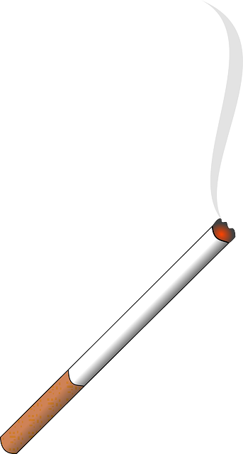
Co to jest papieros?
Papieros - wyrób tytoniowy składający się z rurki z cienkiej bibułki (gilzy) o średnicy do 1 cm i długości do 12 cm (zwykle 85 mm), wewnątrz której znajduje się mieszanka tytoniowa zawierająca spreparowane liście różnych odmian tytoniu.

Slide 5
Dlaczego palimy papierosy?
palenie tytoniu pozornie wypełnia poczucie nudy, pustki i samotności
nikotyna wycisza, uspokaja i relaksuje
nikotyna „reguluje” emocje, daje szybkie uczucie ulgi i uśmierza cierpienie
palenie tytoniu wiąże się z uzależnieniem psychologicznym – pali się dla poprawy nastroju
palenie papierosów zaspokaja potrzebę ucieczki od różnych problemów
palenie papierosów jest strategią radzenia sobie z trudnymi emocjami, jak smutek, złość, gniew, lęk

Slide 6
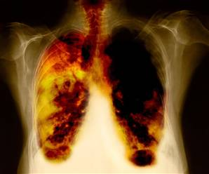
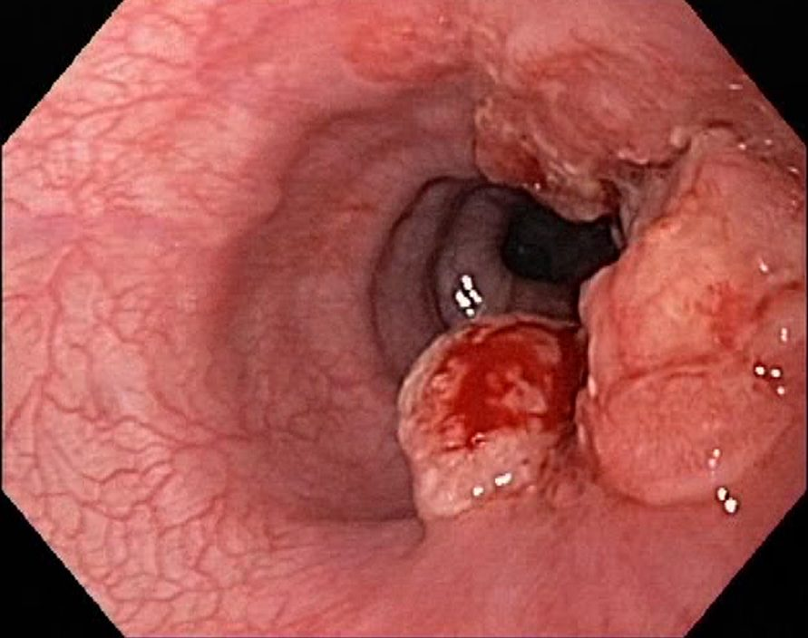
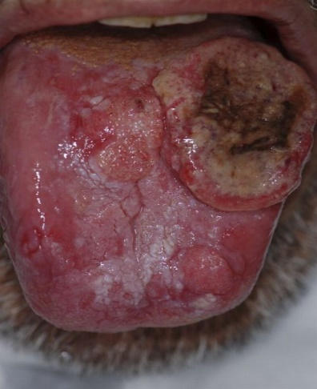
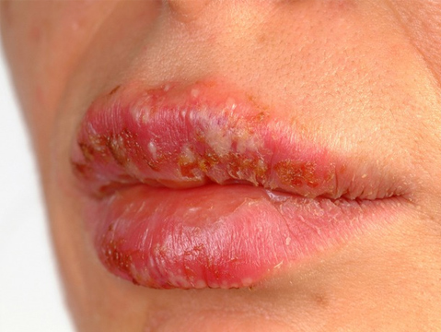
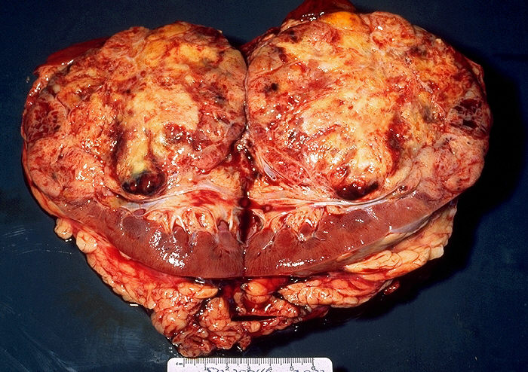
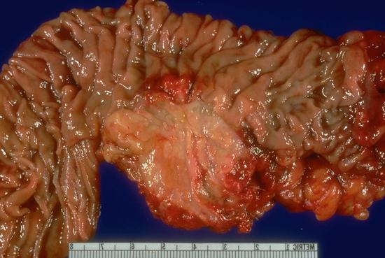
Jak palenie wpływa na nasz organizm?
1. NOWOTWORY:
Rak płuc
Rak przełyku
Rak języka
Rak wargi
Rak nerki
Rak trzustki

Slide 7
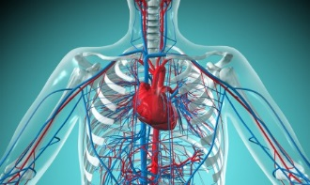
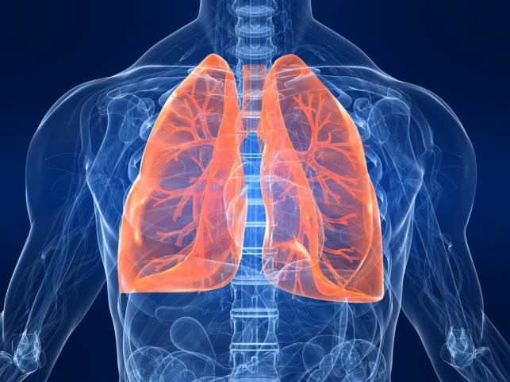
2. Choroby serca i naczyń krwionośnych np.:
nadciśnienie tętnicze,
zaburzenia pracy serca,
choroba wieńcowa,
Miażdżyca
3. Choroby układu oddechowego, np.:
astma,
gruźlica,
grypa,
przewlekłe zapalenie oskrzeli

Slide 8
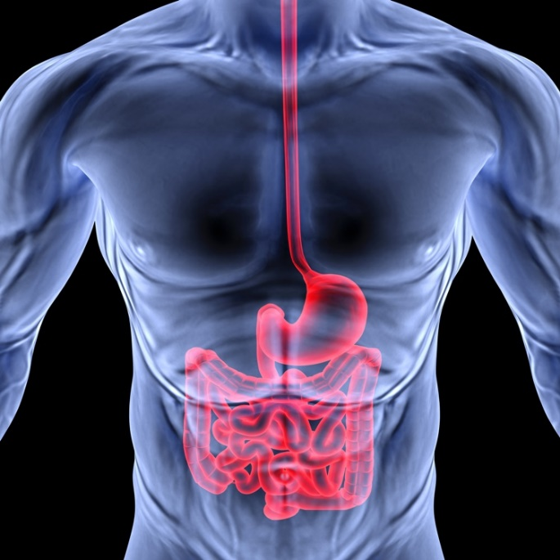
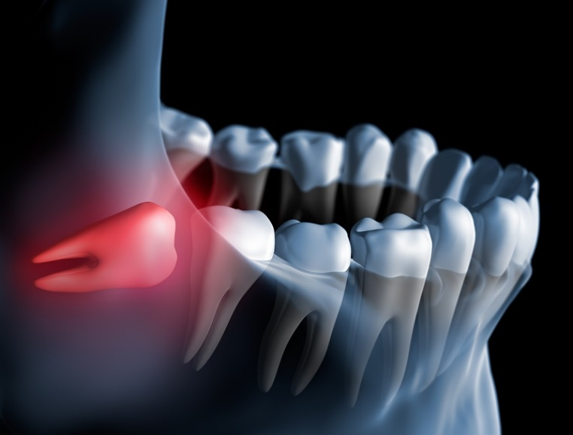
4. Choroby układu pokarmowego, np.:
wrzody żołądka i dwunastnicy,
przepuklina jelitowa
5. Choroby zębów, np.:
paradontoza,
zapalenie dziąseł,
próchnica,
nieprzyjemny zapach z ust

Slide 9
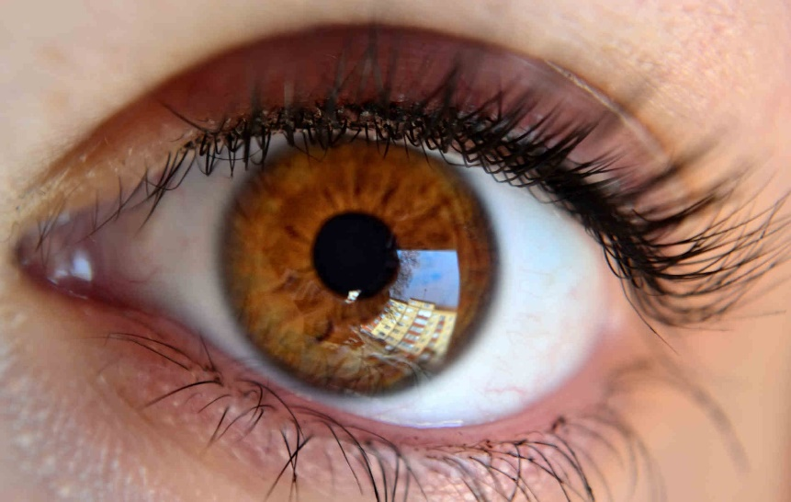
6. Choroby oczu - dym papierosowy jest częstą przyczyną:
podrażnień oczu,
zapalenia spojówek,
problemów z nadmiernym łzawieniem,
pojawianie się katarakty,
zwyrodnienia plamki żółtej
7. Choroby układy hormonalnego –
palenie papierosów zaburza funkcjonowanie tarczycy.
u palaczy częściej występuje nadczynność tarczycy i związana z nią choroba Gravesa-Basedowa, jak również niedoczynność

Slide 10
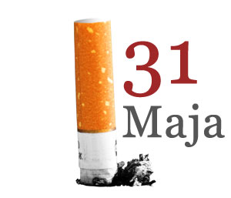
DZIEŃ BEZ PAPIEROSA
Co roku 31. maja obchodzimy Światowy Dzień bez Papierosa. Święto stanowi okazję do zwrócenia uwagi całego świata na powszechność nałogu palenia papierosów i jego negatywne skutki zdrowotne (wymienione wcześniej).
Dzień ma równie zachęcić do 24-godzinnego okresu abstynencji od wszystkich form konsumpcji tytoniu na całym świecie. Światowy Dzień bez Papierosa został ustanowiony przez WHO w 1987 roku ze względu na rosnącą liczbę osób uzależnionych i pacjentów ze schorzeniami wywoływanymi przez palenie papierosów.

Slide 11
Statystyki
Według danych WHO co roku z powodu palenia papierosów i narażenia na oddziaływanie dymu tytoniowego umiera niemal 6 milion osób (jeden zgon co sześć sekund). 63% zgonów jest spowodowanych przez choroby niezakaźne, których jednym z głównych czynników ryzyka jest palenie papierosów.
Z okazji Dnia bez Papierosa komunikat wydał również sekretariat ONZ, w którym podaje się zastraszające dane: „dzięki kontroli tytoniu, możemy przejść ważną drogę w kierunku powstrzymania rozwoju wielu z przewlekłych schorzeń, w tym raka i chorób serca. Palenie tytoniu zabiło około 100 milionów ludzi w XX wieku, o ile nie będziemy działać, może zabić do miliarda ludzkich istnień w tym stuleciu".
Jeśli chodzi o Polskę, co roku 70 000 mieszkańców naszego kraju umiera z powodu palenia tytoniu, a kolejne 8 000 zgonów jest spowodowanych biernym paleniem.

Slide 12
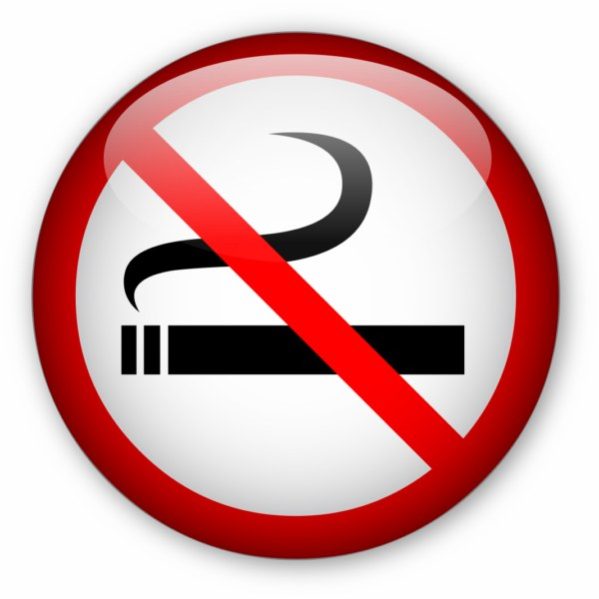
Zakazy palenia
Zakazy palenia w miejscach publicznych i wszelkich miejscach, w których mogą przebywać osoby narażone na bierne palenie, stają się coraz popularniejsze. Obowiązują m. in. w Australii, Wielkiej Brytanii, Niemczech, Włoszech, Francji.
W Polsce obowiązuje zakaz palenia w lokalach gastronomicznych i rozrywkowych, zakładach pracy oraz innych pomieszczeniach użytku publicznego, ogólnodostępnych miejscach przeznaczonych do wypoczynku i zabawy dzieci, na przystankach komunikacji miejskiej i w środkach publicznego transportu oraz na dworcach.

